Slide 1
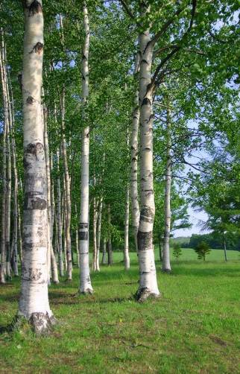
Лес и человек.
Учитель Зорина Татьяна Григорьевна
МОУ «СОШ с.Широкое»

Slide 2
Цель: доказать, что лес играет огромную роль в природе и жизни человека, а человек в жизни леса. .

Slide 3
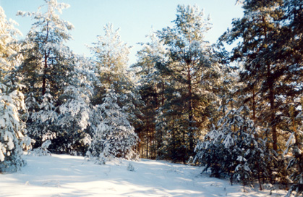
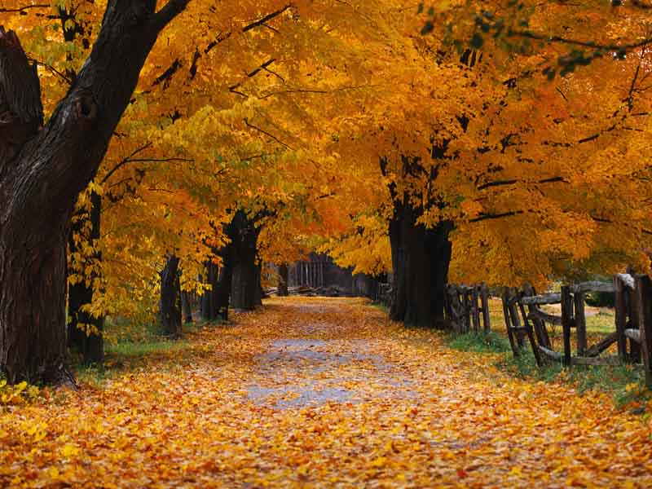
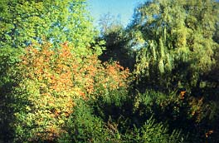
В лесу человек может отдохнуть и порадоваться его красоте.

Slide 4
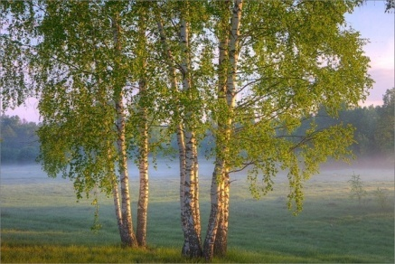
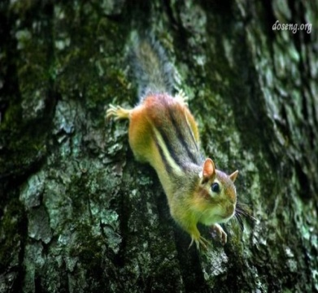
Лес – дом для животных и растений.

Slide 5
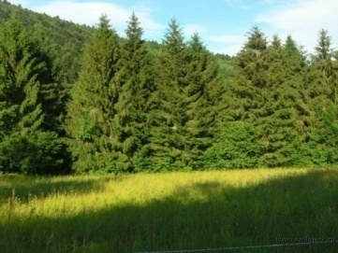
Лес – зелёные лёгкие нашей планеты.

Slide 6
Лес сохраняет почву от разрушения ветром и водой.

Slide 7
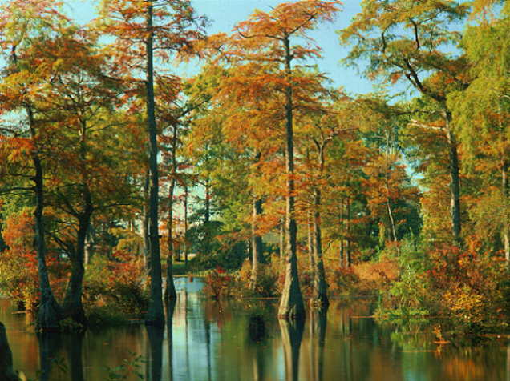
Лес регулирует полноводность рек и озёр.

Slide 8
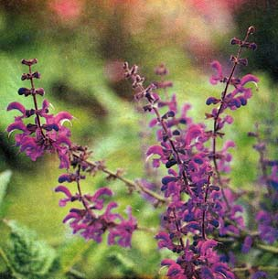
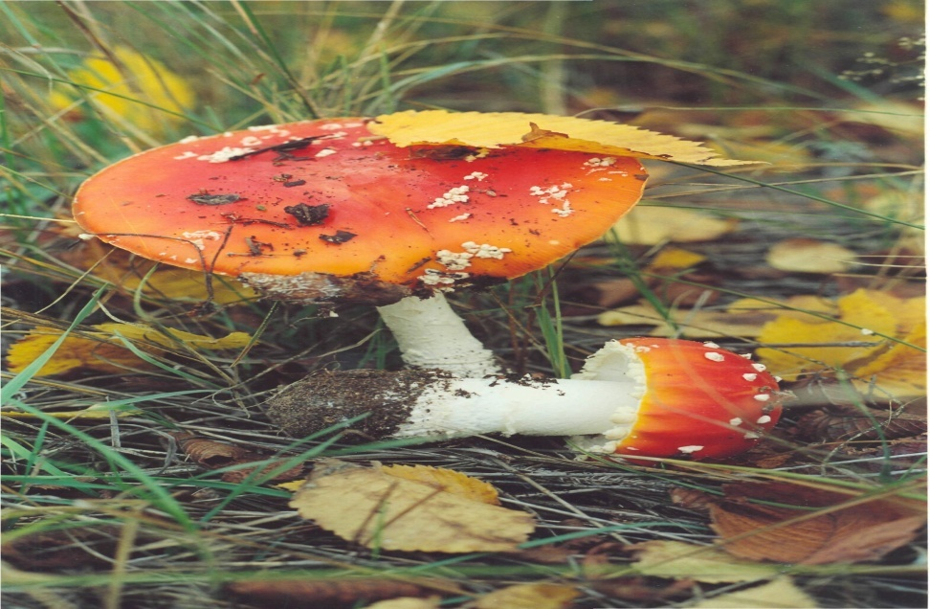
Лес - источник ягод, грибов, лекарственных растений.

Slide 9
Источник древесины.
Лес даёт нам:
бумагу,
картон,
канифоль,
шёлк ,
мебель,
строительный материал…

Slide 10
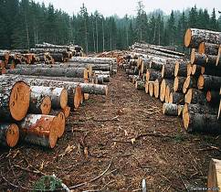
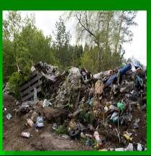
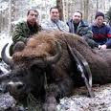
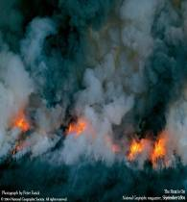
ЭКОЛОГИЧЕСКИЕ ПРОБЛЕМЫ ЛЕСА
ПОЖАРЫ
ВЫРУБКА ЛЕСА
ЗАГРЯЗНЕНИЕ ЛЕСА БЫТОВЫМ МУСОРОМ
НЕУМЕРЕННАЯ ОХОТА И БРАКОНЬЕРСТВО

Slide 11
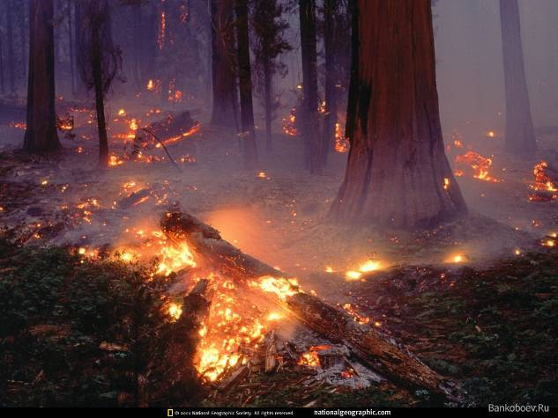
ПОЖАРЫ

Slide 12
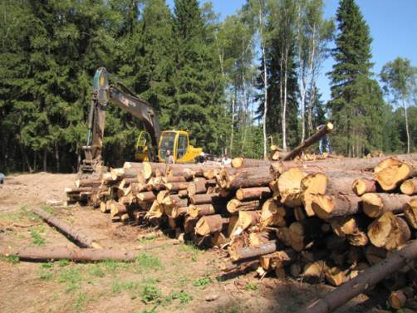
ВЫРУБКА ЛЕСА

Slide 13
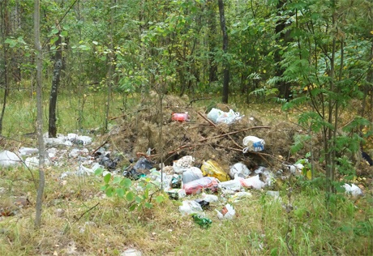
ВОТ ВО ЧТО МОЖЕТ ПРЕВРАТИТЬСЯ ЛЕС

Slide 14
Неумеренная охота и браконьерство.

Slide 15
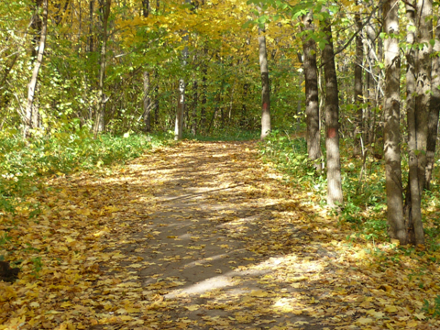
Пословицы о лесе
Лес – богатство и краса, береги свои леса!
Враг природы тот, кто леса не бережёт.
Много леса - не губи, мало леса – береги,
нет леса- посади!
Рощи да леса – всему краю краса.

